Slide 1
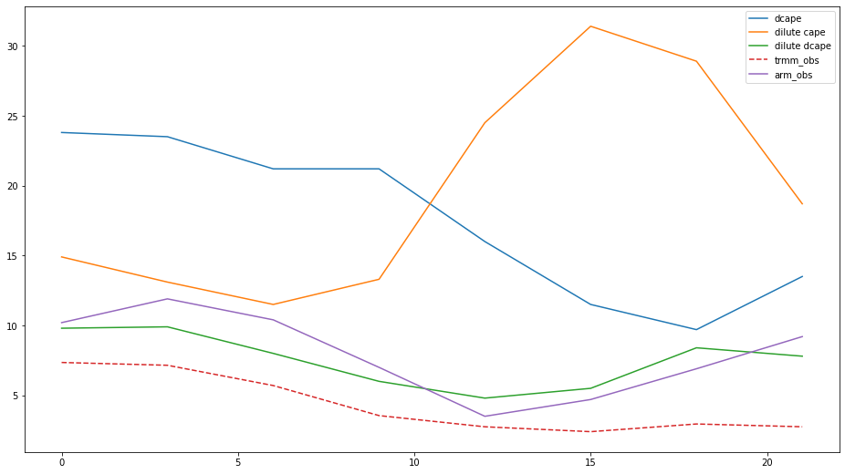
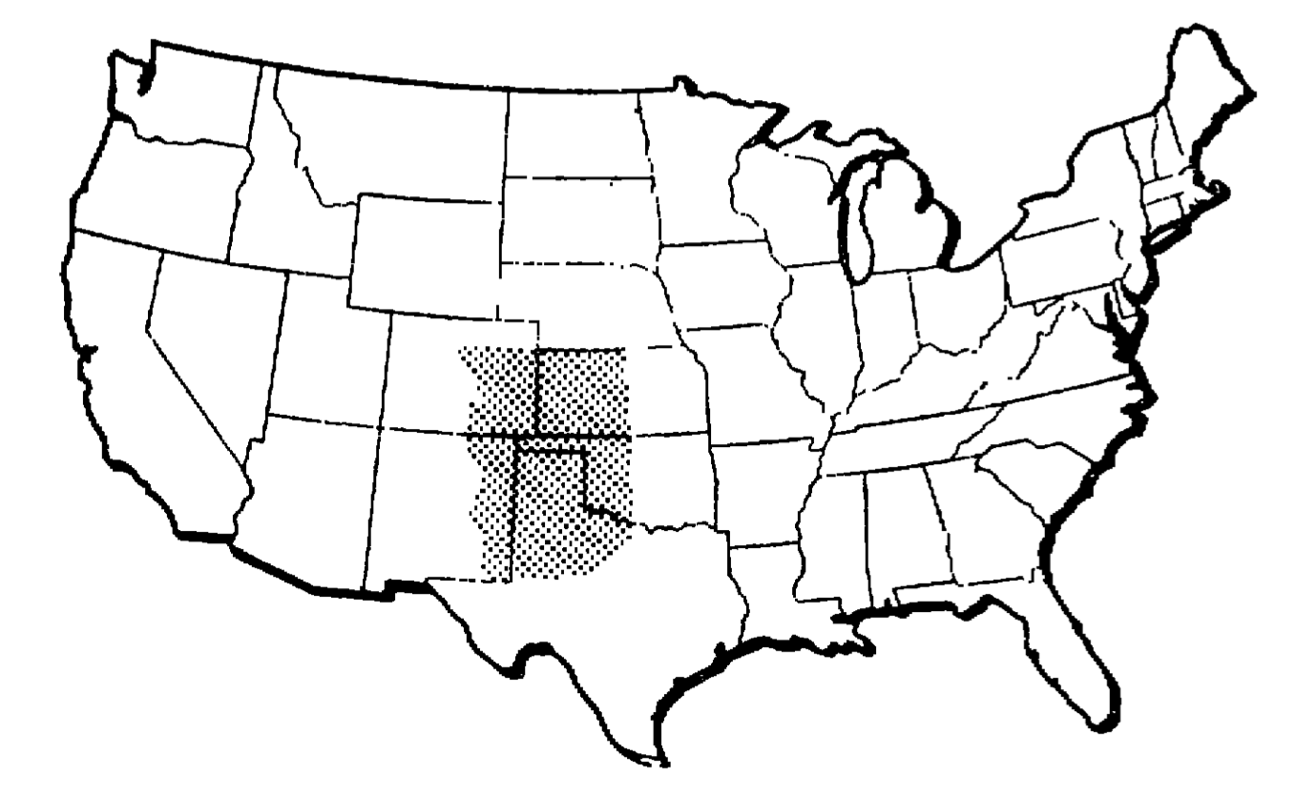
Week 37 周报
Deep Convection:
考虑平流、地形因素、区域建模的情况下是否会有效提升深对流触发的准确性 → 如何与模式中深对流 trigger functions 进行比较？
与 CAPE-based trigger functions 进行比较。
M1: CAM – ZM_conv.F90 函数、数据依赖分析、物理过程理解
M2: 深度学习的方法与模式结果的比较 – 使用气候态多年平均结果进行比较：
  M1: 使用E3SM v1/v2 的AMIP数据
  M2: 使用1999-2008 （SGP ARM观测，及对应的 CBTF 结果） 与 （TRMM在SGP观测，深度学习的结果）进行对比
下两周计划：
  下载1999-2008年SGP范围内TRMM资料+对应的ERA5资料输入模型。大范围结果的空间平均在气候态上是否等价于单个观测站点的结果？
  使用变量置0的方法重跑 feature importance
  If good & data is available , 改完论文
CAPE, Dilute CAPE 只在E3SM / CAM中使用，是否太针对了？
(Donner & Phil- lips, 2003; Song & Zhang, 2017; Suhas & Zhang, 2014; Wang et al., 2020) The dCAPE trigger was found to be one of the best performers among serval trigger functions—such as the dilute CAPE, Bechtold, Tidetke, and heated condensation framework (HCF)
Antarctica-based Research Review:
Literature Review:
  南极洲高分辨率遥感制图研究
  Liang D, Guo H, Zhang L, et al. Time-series snowmelt detection over the Antarctic using Sentinel-1 SAR images on Google Earth Engine[J]. Remote Sensing of Environment, 2021, 256: 112318.
  Parkinson C L, DiGirolamo N E. Sea ice extents continue to set new records: Arctic, Antarctic, and global results[J]. Remote Sensing of Environment, 2021, 267: 112753.
  Baumhoer C A, Dietz A J, Kneisel C, et al. Automated extraction of Antarctic glacier and ice shelf fronts from sentinel-1 imagery using deep learning[J]. Remote Sensing, 2019, 11(21): 2529.
  Rignot E, Jacobs S, Mouginot J, et al. Ice-shelf melting around Antarctica[J]. Science, 2013, 341(6143): 266-270.
相关遥感影像调研 + 冰架月崩解数据集调研
燕山石化 & 西安项目:
VOC、监测站点、有组织排放、迎风站分钟级数据处理、插值；走航-监测站点数据匹配决策树建模；一些绘图任务
ARM: (36.67N, 97.50W)
(32-40N, 96.5-105.5W)

